Slide 1
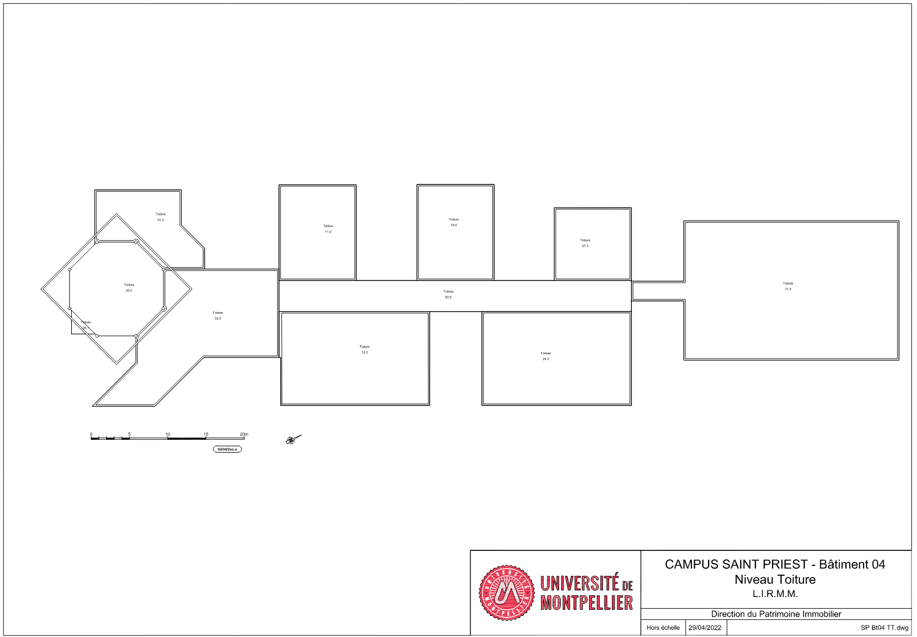
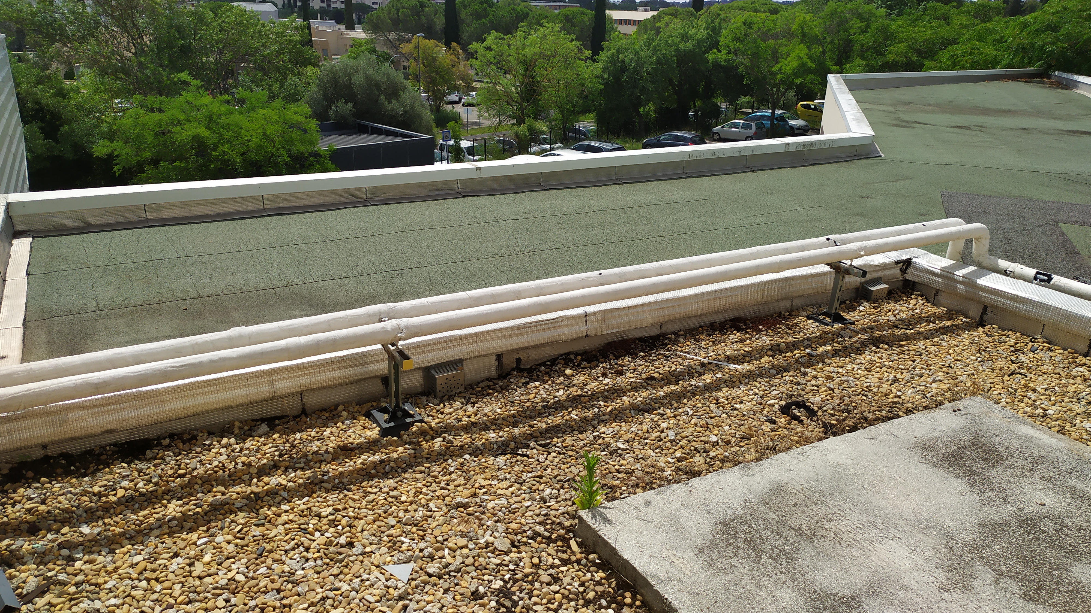
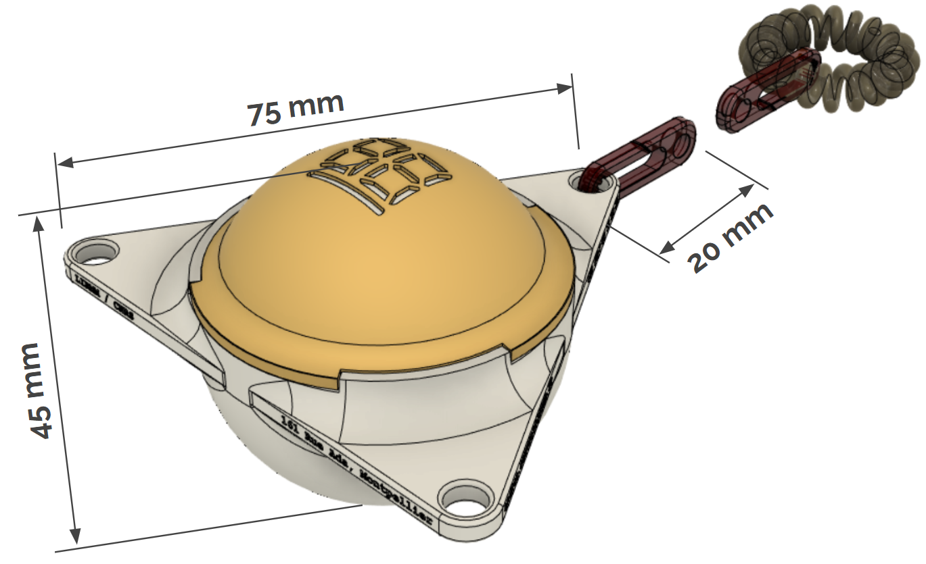
Points d’accroche
Zone d’accès
Fils de pêche
Mur en parpaing
Allège 1,2 m
Dispositif

